Slide 1
«НейроНитка»
Технологическое направление стартап-проекта: Новые приборы и интеллектуальные производственные технологии
Лидер стартап-проекта: Ловчев Роман Сергеевич

Slide 2
АННОТАЦИЯ
Тема/идея
Разработка программно-аппаратного комплекса автоматического анализа качества филамента в 3D-печати на основе машинного зрения.
Цель стартап-проекта
Снизить производственный брак в 3D-печати на 30%+ за счет автоматизации контроля ключевых параметров филамента.
Рынок НТИ / сквозные/
критические технологии
Рынки НТИ: TechNet 2.0, Нейронет.
Технологии сенсорики и технологии искусственного интеллекта.
Технологии создания отечественных средств производства и научного приборостроения.
Ожидаемые результаты
Прибор "Нейронитка": Автономный или для встройки в линию.
Анализ в реальном времени: Контроль диаметра с точность до 0.02мм, а так же внутренних дефектов.
Цифровой результат: Автоматический "Паспорт качества" в цифровом виде для каждой катушки.

Slide 3
АКТУАЛЬНОСТЬ
Социально-экономическая значимость для страны
Проект напрямую снижает производственные издержки в аддитивных технологиях за счет автоматизации контроля качества филамента. Это позволяет минимизировать финансовые потери от брака, повысить рентабельность производителей и стимулировать развитие отечественного рынка 3D-печати.
Влияние на технологический суверенитет
Разработка отечественного комплекса для анализа филамента создает конкурентоспособную альтернативу импортному оборудованию. Использование собственных алгоритмов и аппаратной платформы снижает зависимость от зарубежных решений и укрепляет технологический суверенитет России в области аддитивных технологий.
Для решения задач отрасли/региона/ организации
Проект решает ключевую проблему отрасли аддитивных технологий — отсутствие доступного инструмента контроля качества филамента. В Волгоградской области это поможет производителям филамента повысить рентабельность, автоматически отсеивая брак до его отгрузки клиенту, а сервисам 3D-печати — сократить издержки, выявляя некачественный материал до начала печати и предотвращая срывы заказов.

Slide 4
ЦЕЛЕВАЯ АУДИТОРИЯ
Потенциальные целевые аудитории
Производители филамента (средний и крупный бизнес, Россия и СНГ).
Сервисы 3D-печати / ЦАП (средний и крупный бизнес, Россия и СНГ).
Образовательные учреждения (вузы, колледжи).
Производители 3D-принтеров.
Выбранный потребительский сегмент / сегменты
Основные: Производители филамента, Сервисы 3D-печати
Стратегические: Производители 3D-принтеров
Описание представителей целевого сегмента
«ПК НИТ» – массовый производитель филамента в Волгоградской области.
Проблема: 20% брака уходит клиентам → возвраты, убытки, потеря репутации.
Задача: Гарантировать качество каждой катушки и подтвердить его документально.
Представитель сервисов –сервисный центр в России, выполняющий коммерческие заказы на печать прототипов и мелкосерийных изделий.
Проблема: Скрытый брак в филаменте ведёт к срыву печати, потерям времени и мат
Задача: Контролировать качество материала перед печатью, чтобы гарантировать выполнение заказов.
Какую проблему (часть проблемы) ЦА решает продукт?
Для производителей: Автоматически отсеивает брак до отгрузки, повышая рентабельность.
Для сервисов печати: Выявляет брак до печати, предотвращая срывы заказов и потери материалов.

Slide 5
ПРОДУКТ
Наименование / тип продукта
Система автоматизированного контроля качества 3D-филамента
Описание
Аппаратно-программный комплекс для автоматического анализа геометрии и структуры 3D-филамента. Выявляет дефекты (пустоты, неравномерность диаметра, овальность) и формирует цифровой паспорт качества. Этот паспорт служит основой для сертификации сырья и предоставляет потребителю четкую информацию о состоянии материала перед его использованием или отгрузкой.
Области применения продукта
Производство филамента (выходной контроль качества)
Сервисы 3D-печати (входной контроль материалов)
Лабораторные исследования и сертификация.
Уровень готовности продукта
Уровень готовности: TRL 3-4. Работающий лабораторный макет. Доказана базовая функциональность замера диаметра. Команда и процессы сформированы для перехода к созданию интегрального прототипа.

Slide 6



ПРЕИМУЩЕСТВА РЕШЕНИЯ
Продукты - аналоги
3devo (Нидерланды), Filabot (США), Filastruder (США).
Отличия продукта проекта от продуктов - аналогов
Не привязан к линии: Наше решение — это отдельный модуль, который можно интегрировать в любую существующую линию или использовать для входного контроля.
Глубина анализа: Мы проверяем внутреннюю структуру, а не только внешнюю геометрию, что критично для предотвращения скрытого брака.
Фокус на контроль, а не на производство: «Нейронитка» это специализированный инструмент для гарантии качества с подтверждением (основы для добровольной сертификации)
Ключевые конкурентные преимущества
Универсальность: Работает с любым филаментом — своим производственным, входящим от поставщиков или для сертификации. Независим от бренда линии.
Полная диагностика: Единственное решение на рынке, которое выявляет скрытые внутренние дефекты, а не только внешние параметры.
Локальность и адаптация: Полная поддержка, адаптация под стандарты и требования рынка РФ/СНГ. Решаем проблему здесь и сейчас.

Slide 7
БИЗНЕС-МОДЕЛЬ
Производители компонентов (OpenMV)
Аутсорсинговые сборочные производства
Производители
3D-принтеров (OEM-партнеры)
R&D (компьютерное зрение, алгоритмы)
Сборка и тестирование приборов
Прямые продажи и интеграция решений
Наш продукт помогает производителям филамента и сервисам печати бороться с потерями из-за брака: он автоматизированно анализирует материал и формирует цифровой паспорт качества для каждой катушки, что позволяет снизить брак на 30% и предотвратить срывы заказов, выявляя дефекты до отгрузки или печати.
Прямые продажи для крупных заказчиков
Техническая поддержка и интеграция
Сервисное обслуживание
Производители филамента (B2B)
Сервисы 3D-печати (B2B, B2C)
Образовательные учреждения
Прямые продажи производителям
Онлайн-продажи (коробочная версия)
Дилерская сеть в регионах
OEM-поставки производителям принтеров
Команда разработчиков
Собственные алгоритмы анализа
Аппаратная платформа OpenMV
Конструкция корпуса и освещения
Постоянные траты
Аренда офиса/лаборатории
Зарплатный фонд
Маркетинг и продвижение
НИОКР
Непостоянные траты
Закупка комплектующих
Сборка и предпродажная подготовка
Логистика
Продажа приборов (стандартная/промышленная версии)
Подписка на обновления ПО
Сервисное обслуживание и интеграция

Slide 8
АНАЛИЗ РЫНКА
Текущая ситуация
Рынок аддитивных технологий в РФ растёт 20–25% в год.
FDM/FFF — ≈70% рынка оборудования и расходников.
До 30% брака в FDM-печати связано с нестабильным филаментом.
У производителей есть базовые системы контроля диаметра, но они не выявляют большинство дефектов (пузыри, включения, овальность, переменный шаг подачи).
Филамент не сертифицируется, нет единых стандартов качества.
Наблюдается дефицит измерительного и высокоточного оборудования.
Российский рынок аддитивных технологий — 6,5–12 млрд руб./год (2023–2024).
Целевая аудитория:
25+ производителей филамента, рост производства в 45% каждый год
300+ сервисов печати, рост 30-35% в год
Переход промышленности на серийную 3D-печать увеличивает потребность в входном контроле материала.
Рыночный потенциал
Возможности для масштабирования
Продукт-линейка: персональная / профессиональная / промышленная версия.
OEM-встраивание в линии → выход на массовый B2B сегмент.
Расширение на рынок СНГ (+10–15% к ёмкости).

Slide 9
РЕАЛИЗУЕМОСТЬ
Уникальные преимущества / ресурсы
Основные ресурсы — команда и её компетенции в электронике, CV, механической разработке устройства и прототипировании.
Быстрые итерации разработки и собственные алгоритмы анализа дефектов, не доступные лазерным датчикам.
Модульная архитектура: стандартная и промышленная версии прибора, возможность OEM-встройки.
Источники доходов
Продажа оборудования двух типов (стандартная и промышленная версии).
Подписка на ПО и обновления алгоритмов (рекуррентная выручка).
Интеграция в производственные линии и сервисные контракты.
Рентабельность бизнеса
Версия / Параметр | Автономная | Промышленная
Предполагаемая себестоимость (комплектующие + сборка + камера + разработка амортизация) | ~ 80 000 руб. | ~ 700 000 руб.
Цена продажи | От 150 000 руб. | От 1 200 000 руб.
Прибыль с продажи 1-го прибора | ≈ 70 000 руб. | ≈ 500 000 руб.
Подписка/сервис (год) | 4 000 руб./мес. → 48 000 руб. | 100 000 руб/мес → 1 200 000 руб. (если есть подписка/сервис)
Годовой доход от подписок (при 10 клиентов) | ~ 500 000 руб. | ~ 1 200 000 руб.

Slide 10



ДОРОЖНАЯ КАРТА ПРОЕКТА
3 МЕСЯЦА
6 МЕСЯЦЕВ
9 МЕСЯЦЕВ
12 МЕСЯЦЕВ
Подготовка инвестиционного пакета: презентация для инвесторов, финансовая модель.
Выход на переговоры с частными инвесторами и индустриальными партнёрами для посевного финансирования.
Получение и освоение посевного финансирования
Масштабирование прототипа: улучшение конструкции и алгоритмов.
Сбор предсерийных образцов, внутренняя проверка.
Передача предсерийных образцов партнёрам для пилотного тестирования.
Сбор обратной связи и выявление доработок
Принятие решения: запуск мелкосерийного выпуска или доработка / поиск инвестиций.
Вариант 1: привлечение инвестиций для запуска мелкосерийного производства (студенческий стартап).
Вариант 2: привлечение инвестиций или грантов для НИОКР (старт-1) промышленной версии продукта.
Итеративное улучшение технологии и подготовка к масштабированию, на основе результатов пилота и рынка.

Slide 11

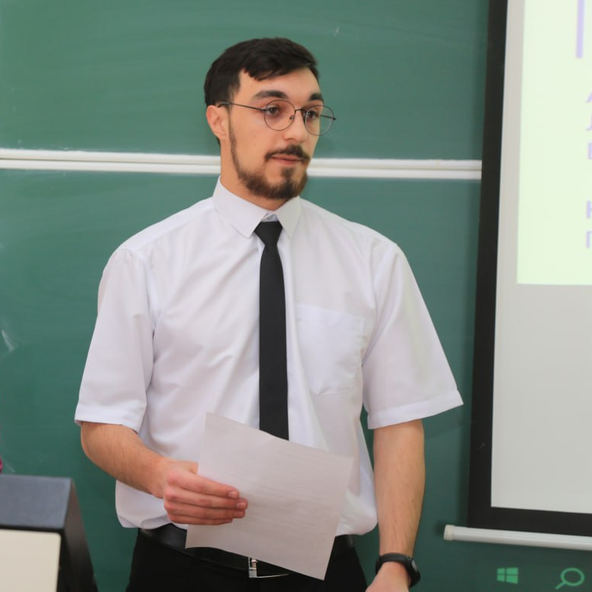
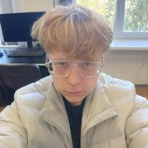
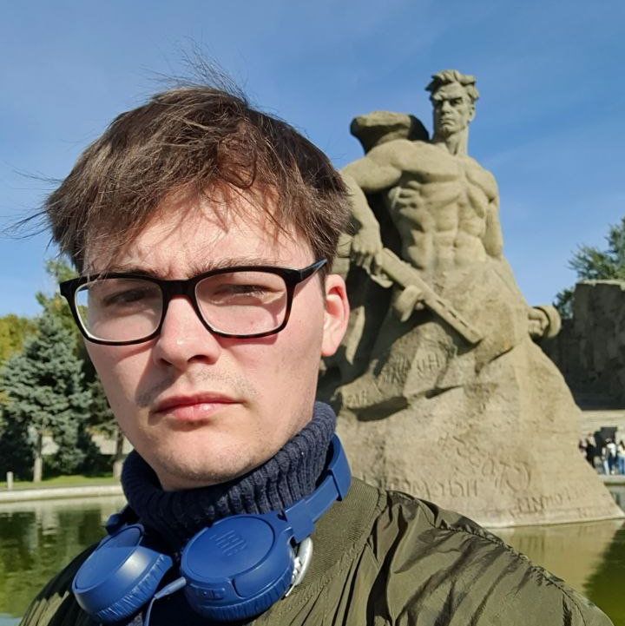
КОМАНДА ПРОЕКТА
Ловчев Роман
Родионова Арина
Бабашев Али
Киркин Михаил
Ловчев Никита

Slide 12

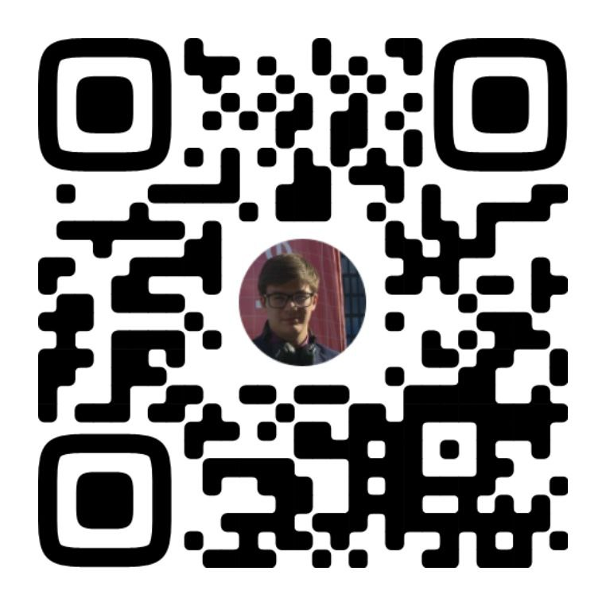
КОНТАКТЫ КОМАНДЫ И ЗАПРОС НА ПОДДЕРЖКУ
TG
VK
Контакт
Лидер: Ловчев Роман
Telegram: @repellok
ВК: @4realkoll
Телефон: +79376969243
Запрос
Мы ищем
Посевное финансирование: 6 млн. ₽
Для доведения прототипа до TRL 4–6: доработка конструкции, сборка предсерийных образцов, тестирование.
Техническая / индустриальная поддержка: экспертиза и консультации для ускорения масштабирования.
Пилотное внедрение: доступ к площадкам и партнёрам для тестов и обратной связи.

